Slide 1
H5移动开发
ES6

Slide 2
Proxy
1、概念
Proxy：代理，可以理解成，在目标对象之前架设一层“拦截”，外界对该对象的访问，都必须先通过这层拦截，因此提供了一种机制，可以对外界的访问进行过滤和改写。
（相当于供应商和用户之间的代理商）
供应商
代理商过滤筛选
用户

Slide 3
Proxy
2、用法
ES6 原生提供 Proxy 构造函数，用来生成 Proxy 实例。
var proxy = new Proxy(target, handler);
参数说明：
target：要拦截的目标对象（要代理的对象）
handler:是一个对象用来定制拦截的行为（筛选、过滤的规则）

Slide 4
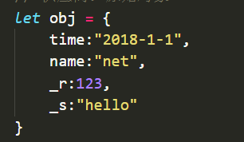
Proxy
3、提供筛选、过滤的方法
（1）get(target,key,receiver)
作用：拦截某个属性的读取操作
参数说明：target：目标对象
key：目标对象的属性名
receiver：Proxy实例本身
例如：访问下面对象属性的时候将所有属性值含有2018的替换成2020

Slide 5
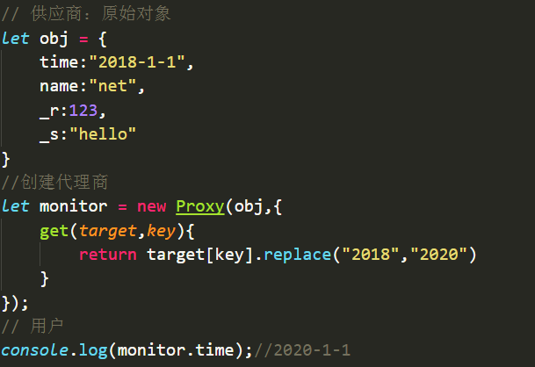
Proxy

Slide 6
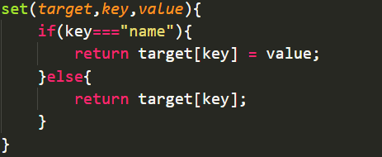
Proxy
（2）set(target,key,value,receiver)
作用：拦截某个属性的赋值操作
参数说明：依次为目标对象、属性名、属性值和 Proxy 实例本身，其中最后一个参数可选。
例如：要求我只能修改对象的name属性，其他属性是不可以进行修改的。

Slide 7
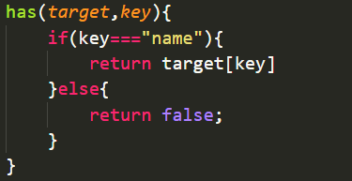
Proxy
（3）has(target,key)
作用：拦截HasProperty操作，即判断对象是否具有某个属性时，这个方法会生效。（典型的就是可以对in运算符遍历的属性做拦截）
参数介绍：目标对象、需查询的属性名
例如：要求：利用in操作符查找属性的时候只暴露name属性，其他的不暴露出去即找不到

